Slide 1

CSS with superpowers!

Slide 2
Czym jest Sass?
„Sass jest najbardziej dojrzałym, stabilnym i potężnym językiem rozszerzeń do CSS’a na świecie.”

Slide 3
Czym jest Sass?
Sass jest preprocesorem CSS. Należy pamiętać, że suma summarum Sass zostaje przekompilowany do CSS. Każdy poprawny kod CSS to poprawny kod Sass.

Slide 4
Po co nam Sass?
zmienne
zagnieżdżanie
mixins
funkcje
instrukcje warunkowe

Slide 5
Jak możemy pisać Sassa?
Omawiany preprocesor oferuje nam dwie składnie. Jedna to SCSS, a druga to SASS. Zdecydowanie bardziej popularna i intuicyjna (poprzez swoje podobieństwo do CSS) jest ta pierwsza, dlatego skupimy się na niej.

Slide 6
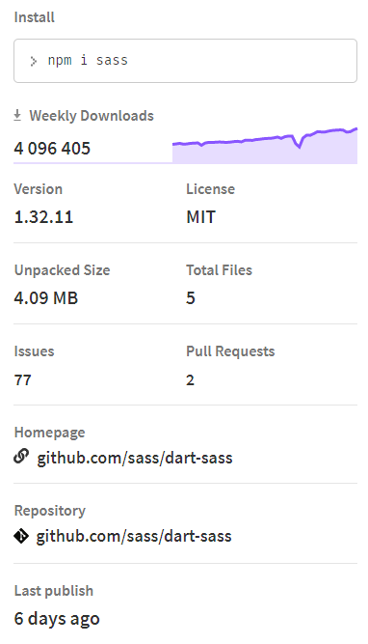
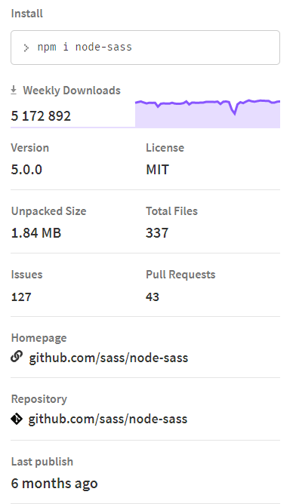

Czego potrzebujemy?

